Slide 1
Yaşasın İlkokula Geçiyorum! Anaokulu Bitti – Oyun Bitmez
Dr. Öğr. Üyesi Gökçe Karaman Benli
Ankara Üniversitesi Eğitim Bilimleri Fakültesi Okul Öncesi Eğitim Anabilim Dalı
E-posta: gokce_karaman@yahoo.com

Slide 2
Hayalimdeki Okul

Slide 4
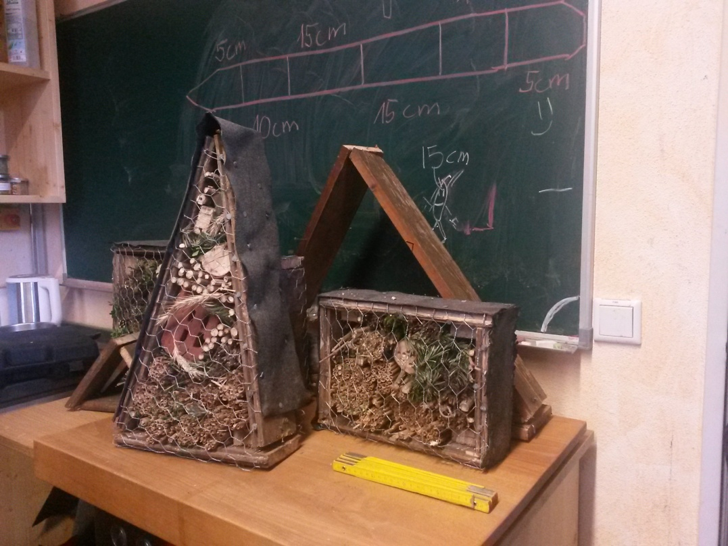

Slide 5
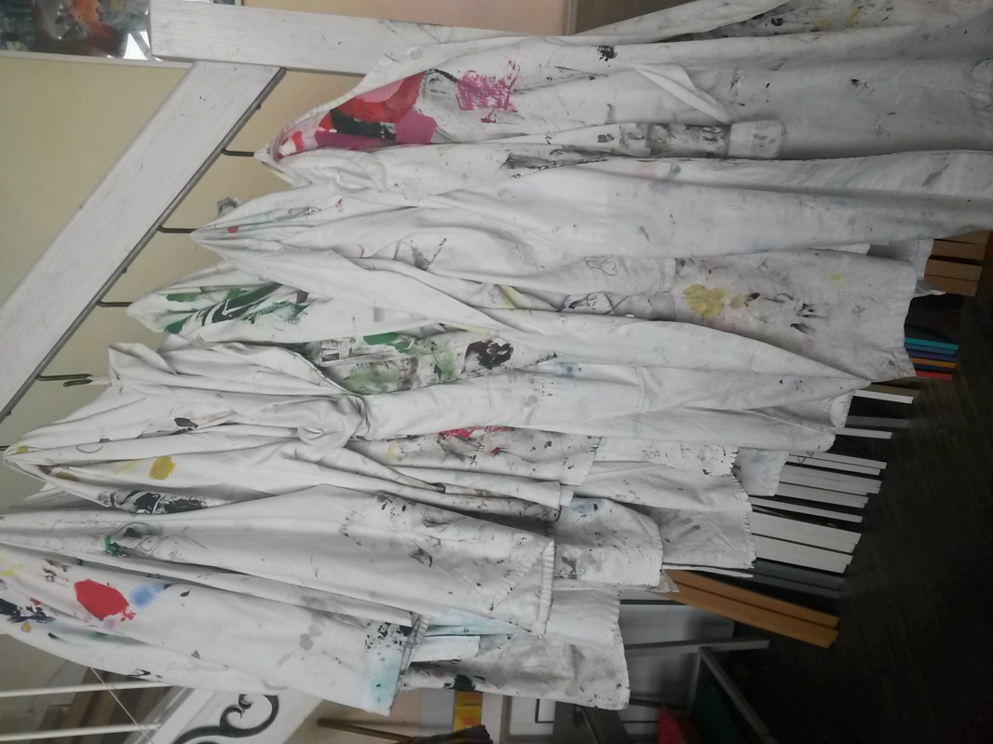

Slide 7
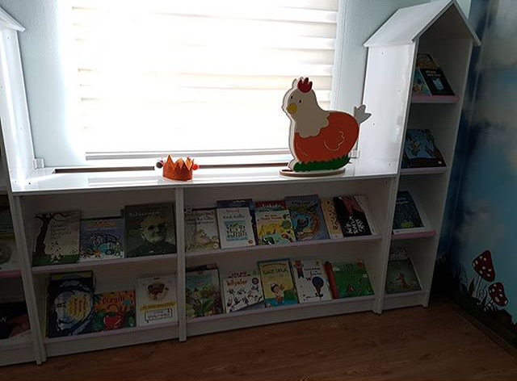
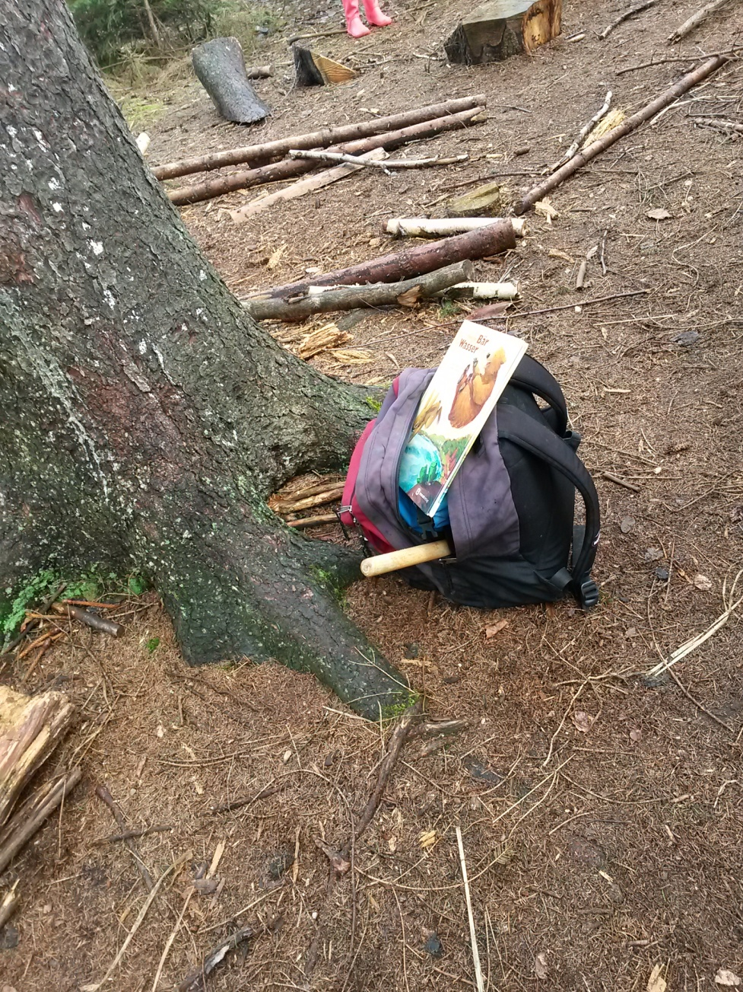

Slide 8
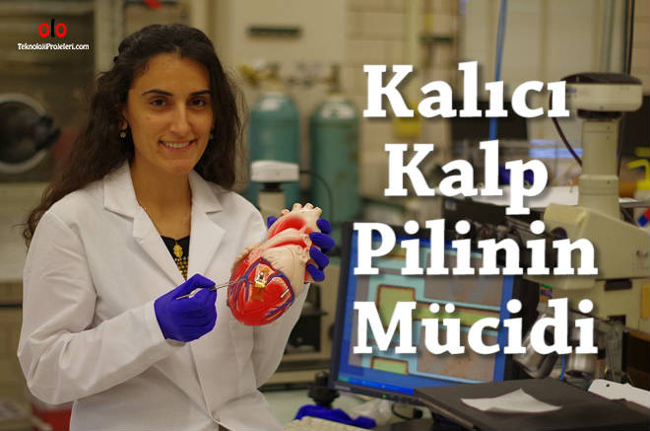

Slide 11
Hayallerimizin Gerçekleşmesi İçin Yardımlaşmaya İhtiyacımız Var…

Slide 12
Çocuklarımızın
Birlikte Kitap Okumaya-Karşılıklı Konuşmaya
Açık Havada Vakit Geçirmeye- Hareket Etmeye
Olumlu Modelleri İzlemeye
Gerektiğinde ve Gerektiği Kadar Teşvik Edilmeye
İhtiyaçları var.

Slide 13
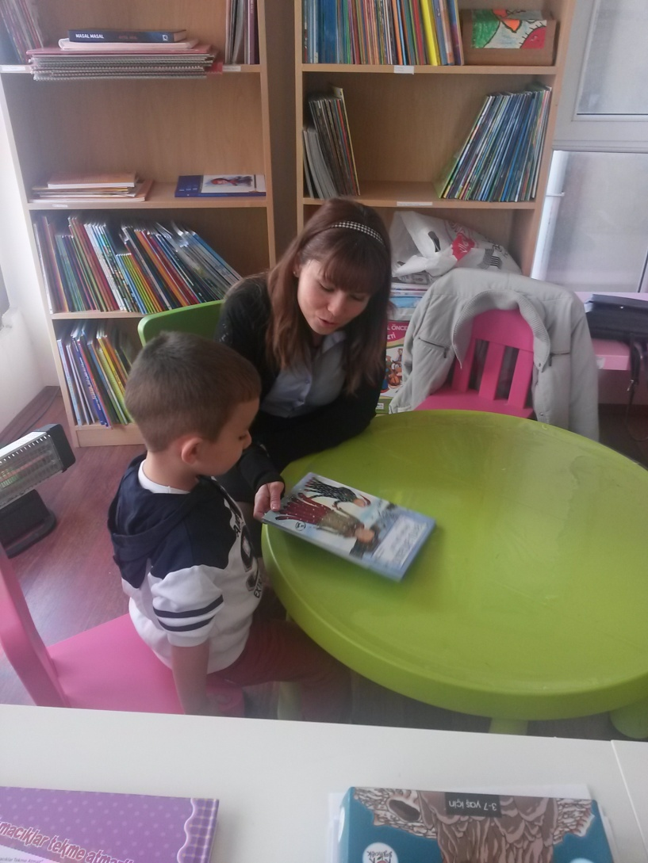
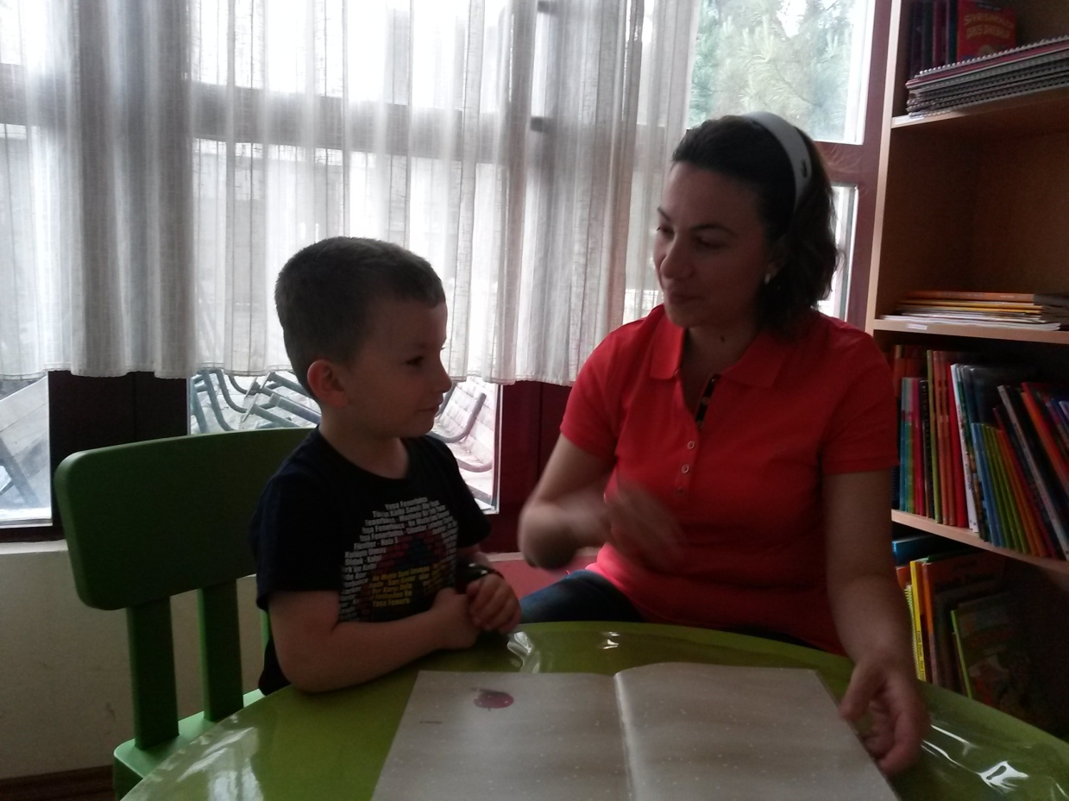
Hem Okul Öncesinde Hem İlkokula Geçtiğinde Etkileşimli Kitap Okuyunuz

Slide 14
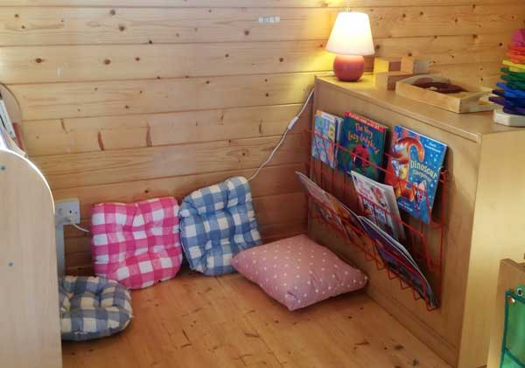
Evlerimizde Okuma Köşeleri Hazırlayabiliriz

Slide 15
Çocuk, öyküyü anlatan kişi konumuna geçmeyi öğrenir.
Yetişkin de okur, SORU SORAR ve DİNLEYİCİDİR.

Slide 16
Etkileşimli Kitap Okuma Sürecinde Çocuklarımızın;
Erken Okuryazarlık
Sözel Dil Becerileri gelişir.

Slide 17
EN MUHTEŞEM ŞEY
Yazar ve Çizer: Ashley Spires
Yayınevi: Tübitak
Hedeflenen Sözcük | Anlamı
Keşfetmek (1-2.sayfa) | Bir şeyleri ilk kez bulmak. Kırmızı elbiseli kız keşfetmeyi yani yeni şeyler bulmayı çok seviyormuş.
İşe koyulmak (5-6. sayfa) | İşlerimizi yapmaya başlamak demek. Küçük kız en muhteşem şeyi yapabilmek için işe koyuluyor, yani çalışmaya başlıyor.
Anten (13-14.sayfa) | Genellikle televizyon ve radyoların çalışmasına yardımcı olan alet. Antenin uzun ince olan uçları bizim televizyon kanallarını izleyebilmemizi sağlıyor.
Harıl harıl çalışmak (15-16.sayfa) | Bir amacımıza ulaşabilmek için çok çok çalışmak.
Tornet (29-30.sayfa) | Bilyeli tekerlekler ve küçük bir sandıktan oluşan bir taşıma aracı. Üzerine oturularak kullanılabilir. Eğlenceli yarışlar düzenlenebilir.

Slide 18
Aynı kitabı en az iki kez farklı sorular eşliğinde çocuğunuzla birlikte ETKİLEŞİMLİ bir şekilde okuyabilirsiniz.

Slide 19
Çocuklarımızla Okuma ve Yazmayı Öğrenme Sürecinde Erken Okuryazarlık Çalışmaları Yapabiliriz.

Slide 20
Çocuklarınızla alışveriş listesi hazırlayınız ve birlikte alışveriş yapınız.

Slide 21
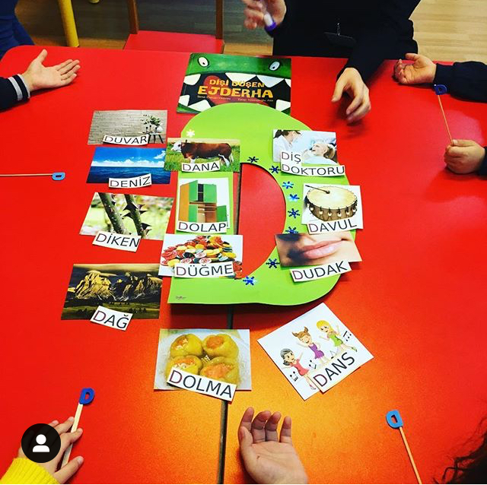
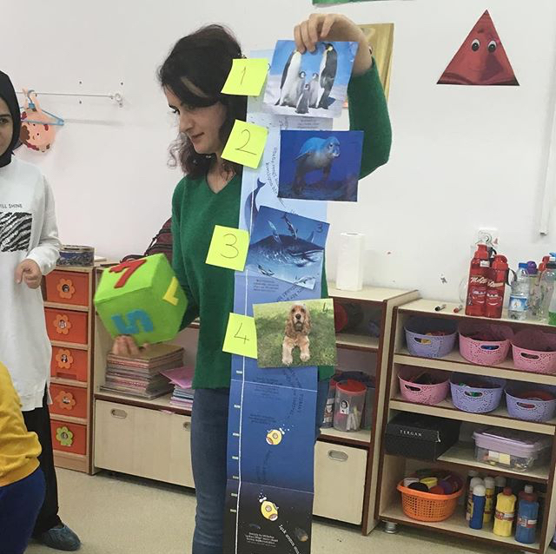
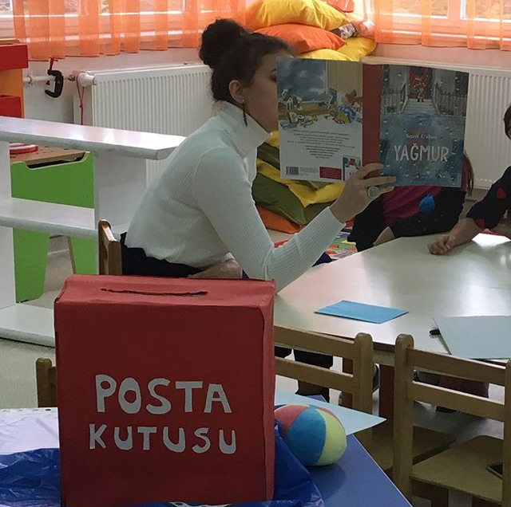

Slide 22
Çocuğunuza nesnelerin, eşyaların, hayvanların, bitkilerin isimlerini söyleyin. Amaç ezberlemesi değil. Duyması ve o sözcüklere aşina olmasıdır.
gül
battaniye
dirsek
sakarmeke
kestane
çaydanlık

Slide 23
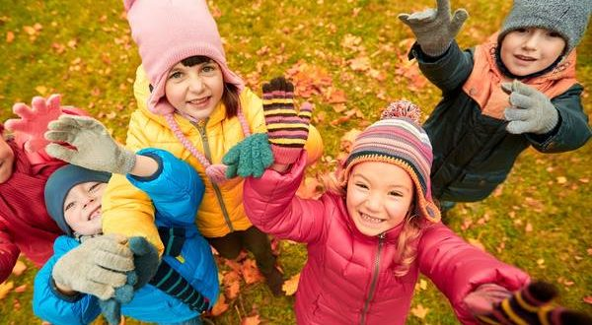
Çocuğunuzla birlikte dışarıya çıkın. Onunla dışarıda gördükleriyle ilgili anlamlı diyaloglar kurun.

Slide 24
Çocuklarımızın Kütüphanelere Gitmeye İhtiyacı Var

Slide 25
Batıkent Tülay Çakır Şeker Portakalı Çocuk Kütüphanesi

Slide 26
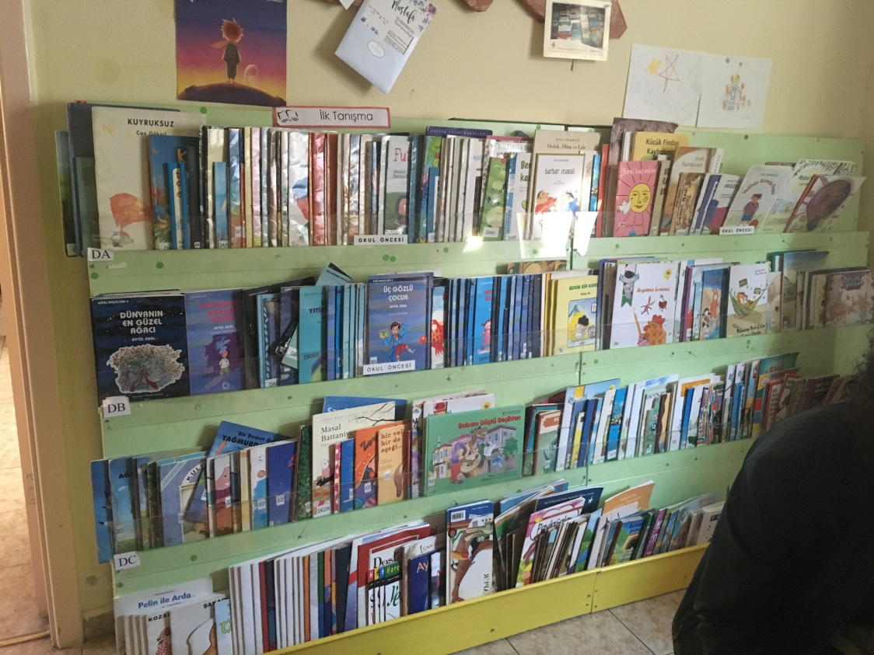
Batıkent Tülay Çakır Şeker Portakalı Çocuk Kütüphanesi

Slide 27
Ali Dayı Çocuk Kütüphanesi

Slide 28
Çocuklarımızla Oyun Oynayalım

Slide 29
Çünkü
Oyun Bitmez…

Slide 30
Bugün Okulumuzda Bir Yenilik Var Bahçe Kütüphanesi

Slide 31
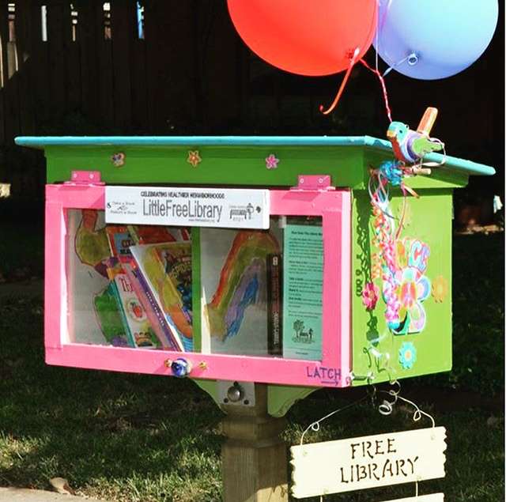

Slide 32
Sloganımız
Al Götür, Oku Getir.

